Slide 1
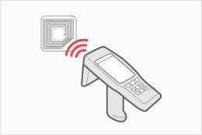
ＲＦＩＤパッケージソフトのご案内

Slide 2
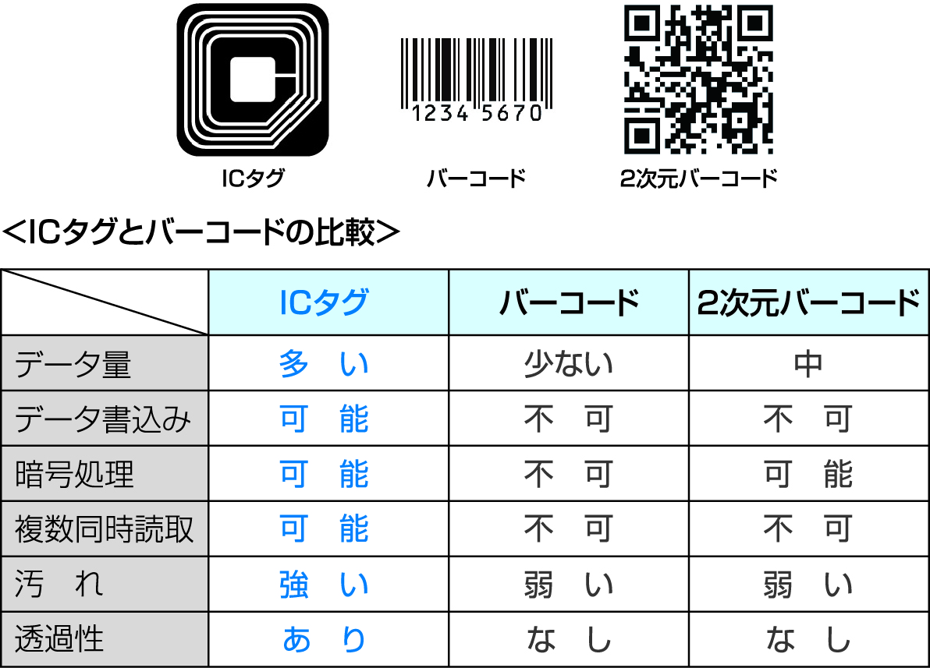
ＩＣタグの特徴とメリット
ＩＣタグの特徴
ＩＣタグの最大の特徴は、リーダー（読み取り機）からの電波が届く範囲であれば、袋や段ボールの中に
入っている状態でも、複数のアイテムを同時に識別できることです。
そこに何が何個あるかを数える手間がありません。
店舗や工場での商品管理や入出庫管理に、従来はバーコードタグが一般的に使われてきました。
バーコードは１点１点読み取りをする必要があり、棚卸しや在庫確認などで多くの時間と労力がかかります。
それをＩＣタグに変えることで、複数の商品をまとめて読み取ることが可能になり、棚卸しや入出庫など
それぞれのシーンで作業の省力化が期待でき、大きなメリットとなります。
2

Slide 3
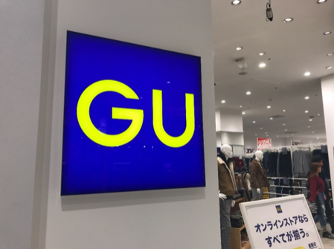
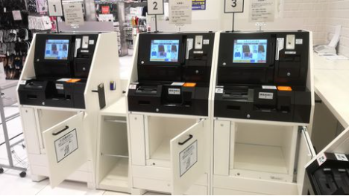
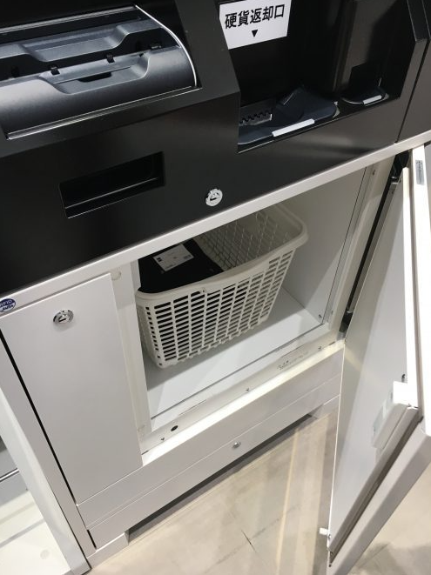
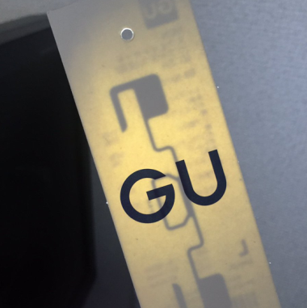
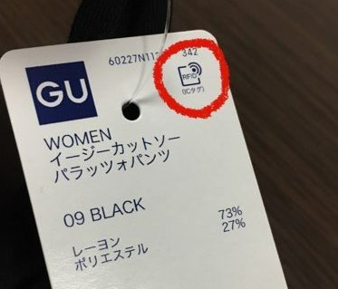
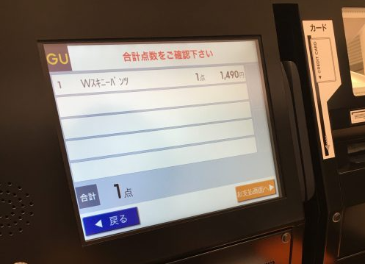
ＩＣタグの市場動向と活用事例
アパレル業での活用
ユニクロや姉妹ブランドＧＵでは、２０１５年５月からセルフレジの試験運用を開始し、現在では１７６店舗に
セルフレジを設置。ファーストリテイリングは、ＩＣタグの本格導入に向けて、国内外の３,０００店舗でＩＣタグを
利用する方針です。
買い物カゴごと商品を一括で
読み取り、素早く決済ができる。
値札タグの中にＩＣが入っている。
他にも、ユナイテッドアローズやＢＥＡＭＳ などアパレル業でのＩＣタグ導入は年々普及しています。
3

Slide 4
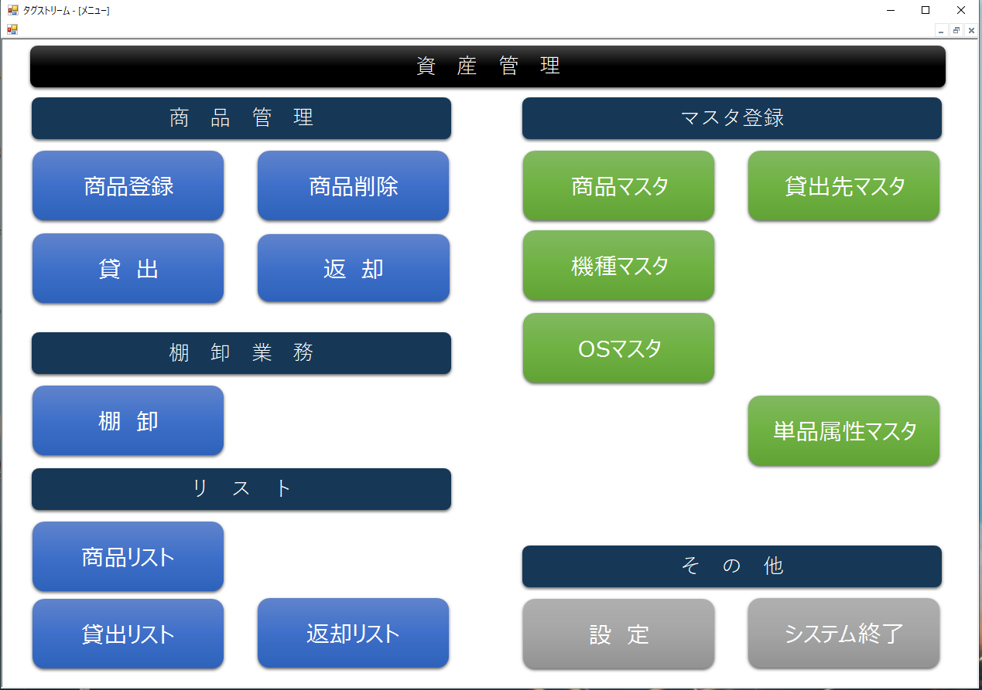
タグストリーム（資産管理）
4

Slide 5
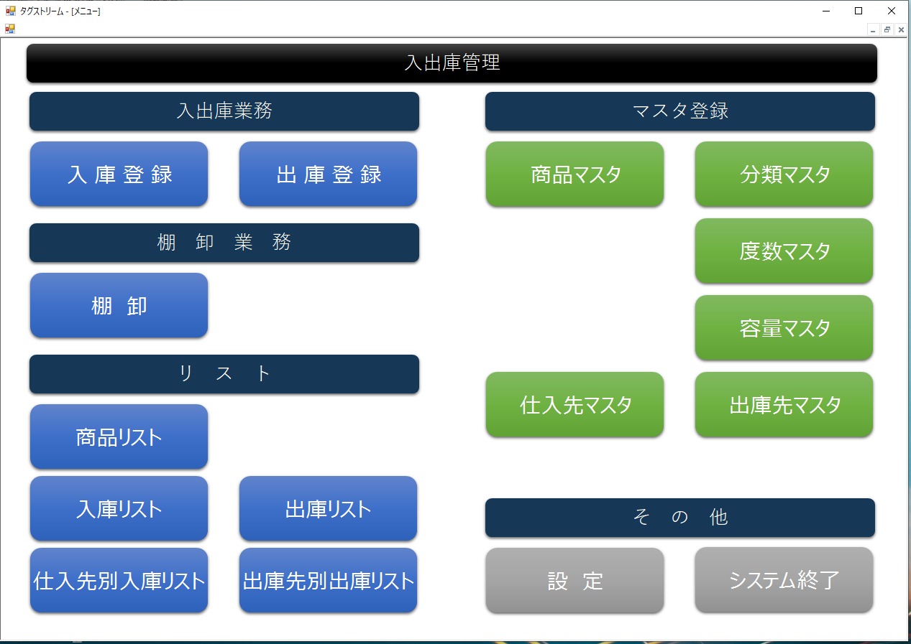
タグストリーム（入出庫管理）
5

Slide 6
タグストリーム（レンタル管理）
6

Slide 7
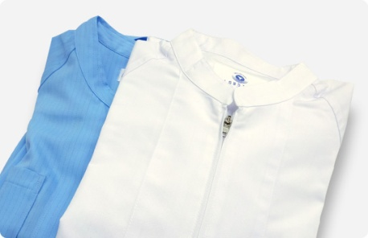
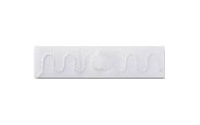
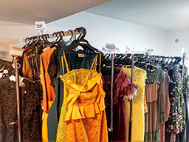
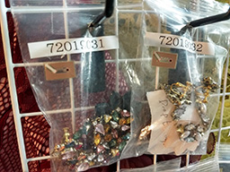
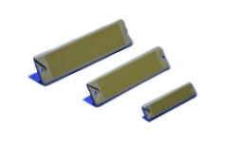
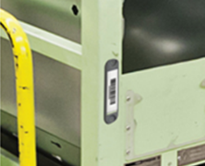
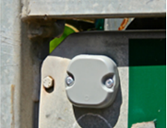
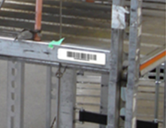
タグストリーム（レンタル管理）の活用シーン
タグストリーム（レンタル管理）を活用できる業種の一例
リネンサプライ業
ユニフォーム、ホテルリネンなど布製リネンタグを使って業務用洗濯にも対応できます。
ドレスレンタル業
どこの結婚式場の、誰の結婚式で、どの商品がレンタルされているか入出庫を管理することで動きが分かります。
建機リース業
建機の貸出・返却が毎日行われ、煩雑な入出庫の管理をソフトで簡単に行えます。
7

